Slide 1

Ecology8 JS基础应用培训
泛微华南
1

Slide 2

开发培训的目的是什么？
前提：能配置完成的尽量使用系统功能配置。
学会：简单的JS应用开发，满足日常表单的取值、赋值、校验。
了解：了解备案流程，对于JS开发的文件需要在泛微备案，以
免导致版本升级功能失效。

Slide 3
目录
Contents of the Report
01
Js基础配置
01
02
Js脚本开发注意要点
03
Js开发说明
04
开发应用

Slide 4
PART 01
※ JS基础配置

Slide 5
基础配置
Ecology中需要使用到JS脚本的大部分是在流程中，流程模块使用JS通过流程表单编辑器的“插入代码块”实现，常用方式有两种：
①直接在代码块编辑框中输入JS代码
②单独写一个JS文件，在代码块编辑器中引用该文件（推荐，较大的优点是调试方便）
第二种引用JS方式，需要将JS文件放在OA服务器ecology的某个文件夹下面，例如JS文件名为a.js，ecology下面自己建立一个test文件，编辑器的引用格式如下：
<script type="text/javascript" src= "/test/a.js" >

Slide 6
PART 02
※ JS脚本开发注意点

Slide 7
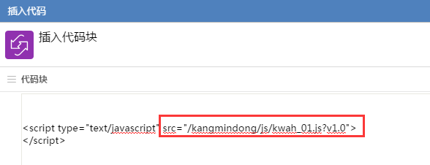
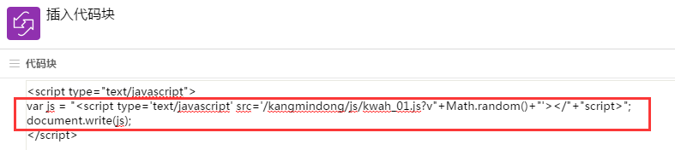
JS脚本开发注意点
① 若通过第二种引用JS方式
js修改过代码后，需要在引用的js后面任意增加一串不同的字符串，例如
<script type="text/javascript" src= "/test/a.js?V123" >
每次代码修改后需要将“?V123”更改成不同的任意字符串，例如“?223dc1”，否则不会生效，因为还是读取之前的缓存。
考虑到开发阶段若每次都手工修改后面的字符串会比较麻烦，故可给字符串加上一个自动生成的随机数，每次都加载一个新的js，这样就不需要每次手工修改，等系统上线后，再换成src形式。
var js = "<script type='text/javascript' src='/kangmindong/js/kwah_01.js?v"+Math.random()+"'></"+"script>";
document.write(js);

Slide 8
JS脚本开发注意点
② 编码格式
在ecology8中所有的文件（例如JS、JSP、Java、CSS等）的编码格式都必须是UTF-8
③ 尽量使用jQuery
由于jQuery兼容性好,建议涉及到JS代码的统一使用jQuery，尽量不动原生的JS，因为有些原生代码会出现浏览器不兼容的问题

Slide 9
PART 03
※ JS开发说明

Slide 10
JS开发说明
流程表单JS开发说明
流程表单中的字段ID是以“feild”开头
例如主表字段feild8391，如果是明细行字段，则为feild6271_0, feild6271_1,其中_0、_1表示明细行行标，明细行标从0开始
表单中隐藏字段indexnum0表示下一次明细行行标，每当点击明细的“新增”按钮时，则该字段的值自动加1，如果是第二个明细，则indexnum1，依次类推
表单中隐藏字段nodeid表示当前节点ID；requestid表示当前流程唯一标识ID，若流程未-1，表示该流程还未创建；needcheck表示必填字段，有多个字段必填，中间用逗号隔开，例如“feild9821,feild2619”

Slide 11
JS开发说明
流程表单JS开发说明
表单的字段一般会有“显示的值”和“存到数据库的值”两部分，例如人力资源字段，“显示的值”是张三，“存到数据库的值”是其对应的ID 67，其中“存到数据库的值”一般为feild8391，而“显示的值”一般是在后面加上一个“span”，例如feild8391span
如果表单中的某个单行文本框字段的值是通过JS赋值得出来的，不能手工输入，那么该字段后台设置时建议设置为“可编辑”，然后在通过JS代码将其设置为只读，不要直接在后台设置为“只读”。
bindPropertyChange为值或者属性发生变化时触发事件，已封装好的事件、可兼容IE、chrome等多种主流浏览器

Slide 12
PART 04
※ 开发应用
获取表单数据
赋值文本框、下拉框数据
赋值日期、浏览按钮
绑定主表控件
Ajax
控制某一行或者区域显隐
提交事件校验
如何使用按钮控件
必填、编辑、只读的使用
创建新页面如何获取当前操作人的属性
表单如何加载自定义页面

Slide 13
开发应用
1、获取表单数据：
jQuery(‘#field4001’).val
2、赋值文本框、下拉框数据：
jQuery(“#field4001”).val('实际的值');
3、赋值日期、浏览按钮：
jQuery(“#field4001”).val('数字');
jQuery(“#field4001”).html('中文');

Slide 14
开发应用
4、绑定主表控件
浏览按钮、日期控件解析后赋值字段是个隐藏域type='hidden'，不支持onchange事件，在流程HTML下直接通过bindPropertyChange来进行事件绑定。
//绑定主表事件
jQuery("#field1111").bindPropertyChange(function(){
alert('绑定主表事件！');
});

Slide 15
开发应用
//绑定明细表事件
jQuery("#indexnum0").bindPropertyChange(function(){
//获取到明细下标
var index = jQuery("#indexnum0").val()-1;
//给新增的明细行字段添加监听事件
//jQuery("#field9163_"+index).bind("change",function(){
jQuery("#field9163_"+index).bindPropertyChange(function(){
top.Dialog.alert("绑定明细表事件");
});
});
jQuery("#field1234").bind("change",function(){
alert("绑定主表事件");
});

Slide 16
开发应用
5、Ajax
Ajax 即“Asynchronous Javascript And XML”
（异步 JavaScript 和 XML），是指一种创建交互式网页应用的网页开发技术。
通过在后台与服务器进行少量数据交换，Ajax 可以使网页实现异步更新。这意味着可以在不重新加载整个网页的情况下，对网页的某部分进行更新。

Slide 17
jQuery.ajax({
type:"POST",//要求为String类型的参数，请求方式（post或get）默认为get
url: "/westvalley/workflowServlet.jsp?cmd=getHrToBumryyd",
//要求为String类型的参数，（默认为当前页地址）发送请求的地址。
data: 'jiablx='+this.value,//要求为Object或String类型的参数，
发送到服务器的数据。get请求中将附加在url后。
dataType:"text",//要求为String类型的参数，预期服务器返回的数据类型。
如果不指定，可用的类型如下：
json：返回JSON数据。
text：返回纯文本字符串。
success: function(data){
$("#fieldXXXX").val(data.message);
}
});
要求为Function类型的参数，请求成功后
调用的回调函数，由服务器返回，并根据
dataType参数进行处理后的数据。

Slide 18
jQuery.ajax({
type:"POST",
url: "/westvalley/workflowServlet.jsp?cmd=getHrToBumryyd",
data: 'jiablx='+this.value,
dataType:"text",
success: function(data){
$("#fieldXXXX").val(data);
}
});

Slide 19
/workflowServlet.jsp
<%@ page language="java" contentType="text/html; charset=UTF-8" %>
<%@ page import="weaver.general.*" %>
<%@ page import="java.sql.*" %>
<%@ page import="weaver.conn.RecordSet" %>
<%@ page import="weaver.conn.RecordSetDataSource" %>
if("getHrToBumryyd".equals(cmd)){//获取中台数据
try {
String jiablx = Util.null2String(request.getParameter("jiablx"));//日期
String msg = "对的";
String jsonJbsc = "{msg:'"+jiablx+"'}";
response.setContentType("text/html;charset=UTF-8");
response.getWriter().print(jsonJbsc.toString());
} catch (Exception e) {
e.printStackTrace();
log("获取数据异常："+e);
}
}

Slide 20
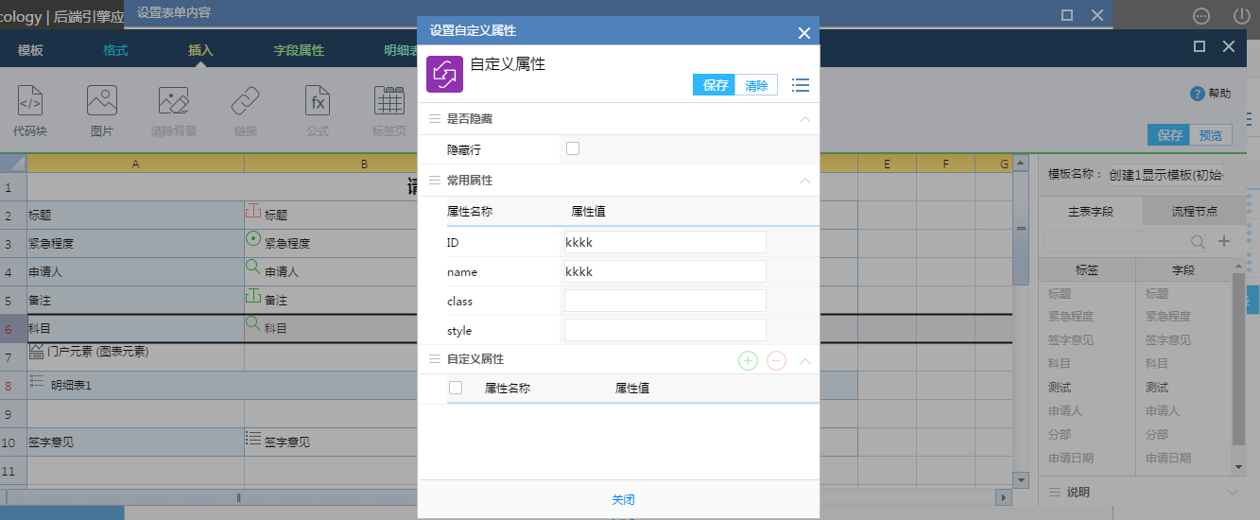
开发应用
6、控制某一行或者区域显隐
jQuery('#field2122').hide();//隐藏
jQuery('#field2122').show();//显示

Slide 21
开发应用
7、提交事件校验
var of = window.doSubmit;
window.doSubmit = function(p){
var index = jQuery("#indexnum0").val() * 1.0;
for (var i = 0; i < index; i++) {
alert(jQuery("#"+t1.kaisrq+"_"+i).val());
}
return false;
of(p);
}

Slide 22
开发应用
8、如何使用按钮控件
var addRowsFun = window.addRow0;
//绑定到相应的明细表的添加按钮 onclick="addRow0(0)"
window.addRow0 = function(){
addRowsFun(0);
var j= jQuery("#indexnum0").val() * 1.0 - 1;
jQuery("#"+t1.name+"_"+j).val("MM");
jQuery("input[id^='fieldXXXX_']").each(function (){
var feildId1 =jQuery(this).attr("id").split("_")[1];
setYsxxO(feildId1);
});
}

Slide 23
开发应用
9、必填、编辑、只读的使用
<img src="/images/BacoError_wev8.gif" align="absmiddle">
10、创建新页面如何获取当前操作人的属性
<%@ include file="/systeminfo/init_wev8.jsp"%>
user.getLoginid()

Slide 24
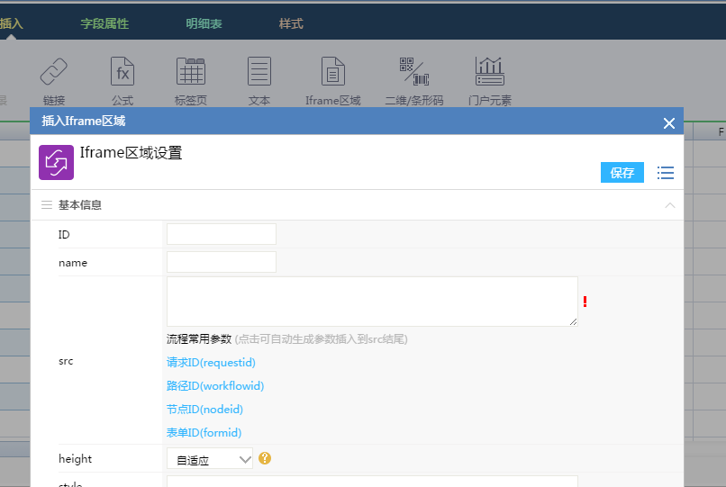
开发应用
11、表单如何加载自定义页面

Slide 25
开发应用
表单可以获取的数据盘点：
//流程ID
var requestid = jQuery("input[name='requestid']").val();
//获取当前节点ID
jQuery("input[name='nodeid']").val();
//workflowId
jQuery("input[name=workflowid]").val();
//是否创建流程
iscreate = jQuery("input[name=iscreate]").val();

Slide 26
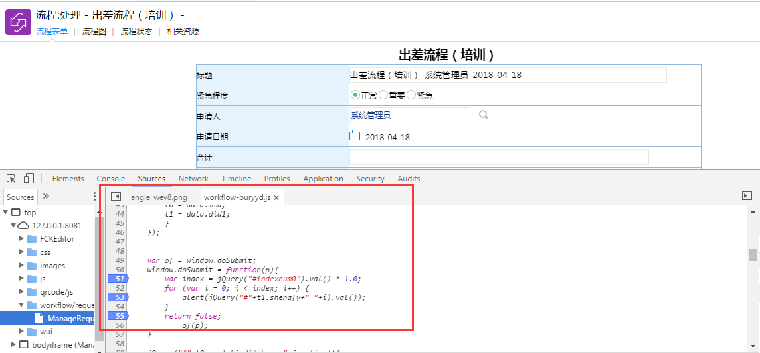
案例分析
如何调试JS代码，如何打断点调试？

Slide 27

泛微软件
Weaver Software
泛微与您一起构建新一代协同平台
未来.已来

